Slide 1
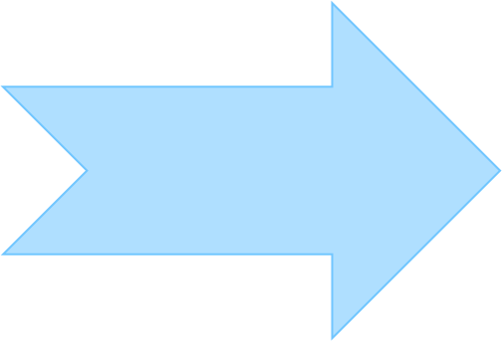


Bài
19
VIẾT
TẬP VIẾT: CHỮ HOA I, K

Slide 2
YÊU CẦU CẦN ĐẠT
- Biết viết chữ hoa I, K (cỡ vừa và nhỏ); viết câu ứng dụng Kiến tha lâu cũng đầy tổ.
- Chữ viết rõ ràng, tương đối đều nét, thẳng hàng, bước đầu biết nối nét giữa chữ viết hoa với chữ viết thường trong chữ ghi tiếng.
- Viết chữ hoa I, K đúng mẫu, rõ ràng, đều nét, nối nét giữa chữ viết hoa với chữ viết thường đúng quy định vào các văn bản khác.
- Giáo dục ý thức trách nhiệm và tính cẩn thận khi viết bài

Slide 3
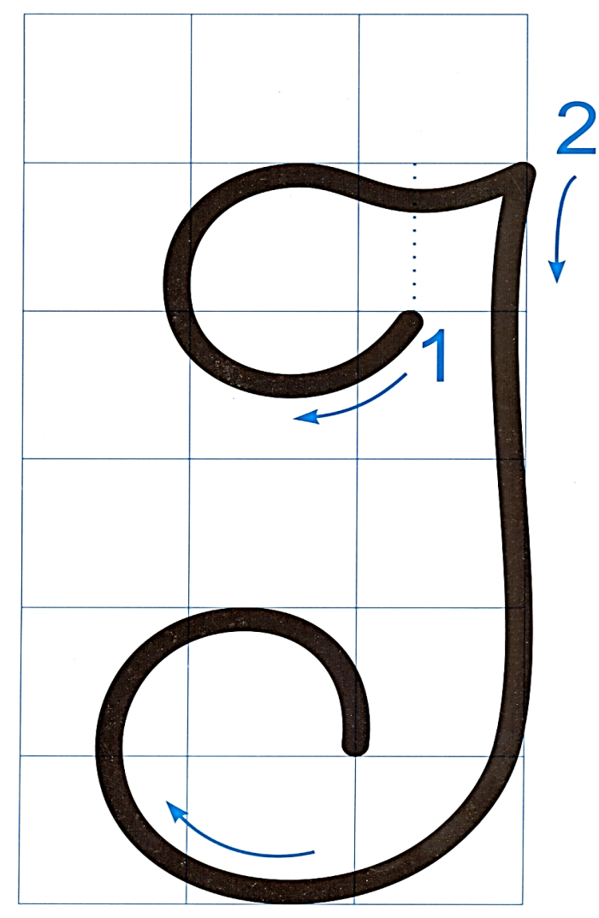
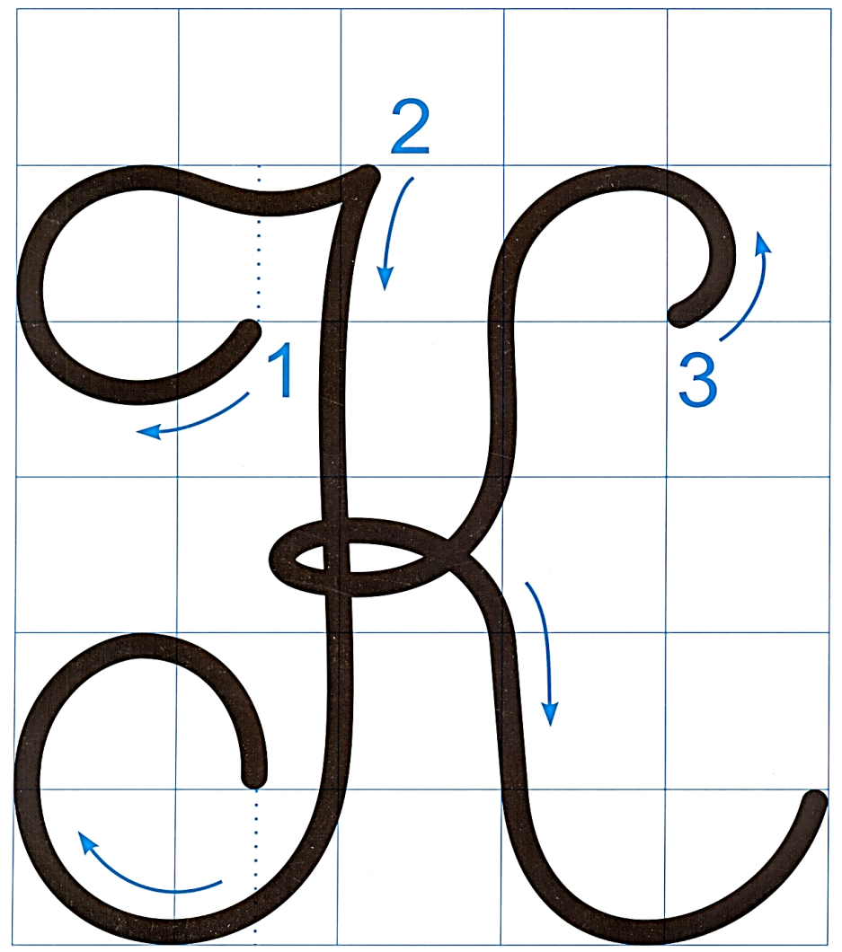
Chữ hoa I và chữ hoa K cao bao nhiêu, rộng bao nhiêu?
Chữ hoa I, K cao 5 li. Chữ hoa I rộng 2,5 li, chữ hoa K rộng 5 li.

Slide 4

Chữ hoa I gồm mấy nét, đó là những nét nào?
Chữ hoa I gồm 2 nét.
Nét 1: kết hợp 2 nét cơ bản:
cong trái và lượn ngang.
Nét 2: móc ngược trái, phần cuối lượn vào trong.

Slide 5
Chữ hoa K gồm mấy nét, đó là những nét nào?
Chữ hoa K gồm 3 nét.
Nét 1, 2: Giống cấu tạo của chữ hoa I nhưng nét 2 viết hẹp hơn chữ hoa I.
Nét 3: là kết hợp của hai nét cơ bản móc xuôi phải và móc ngược phải nối liền nhau tạo thành một vòng xoắn nhỏ ở giữa thân chữ.

Slide 6
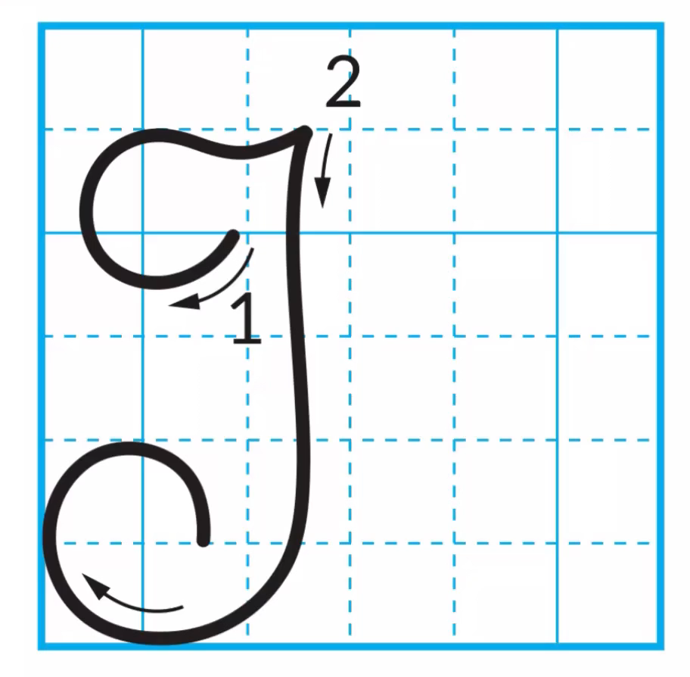
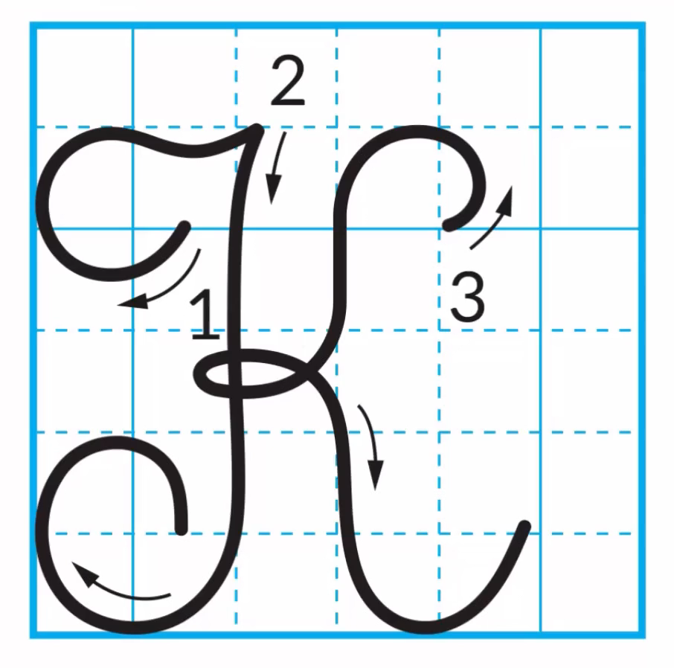
Hướng dẫn viết chữ hoa I
Hướng dẫn viết chữ hoa K

Slide 7
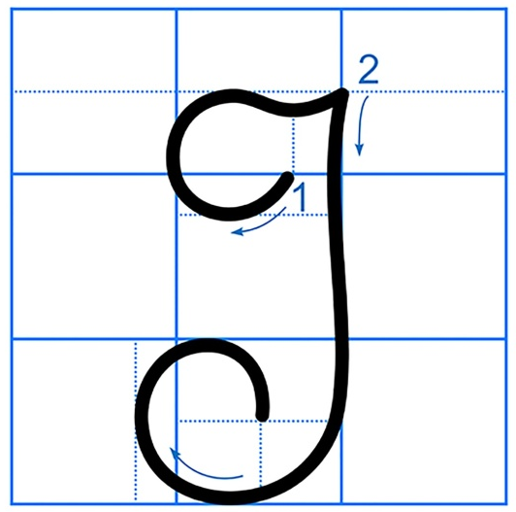
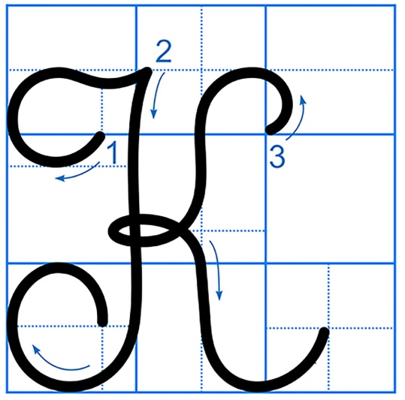
Con có nhận xét gì về chữ hoa I, K cỡ vừa và cỡ nhỏ?

Slide 8
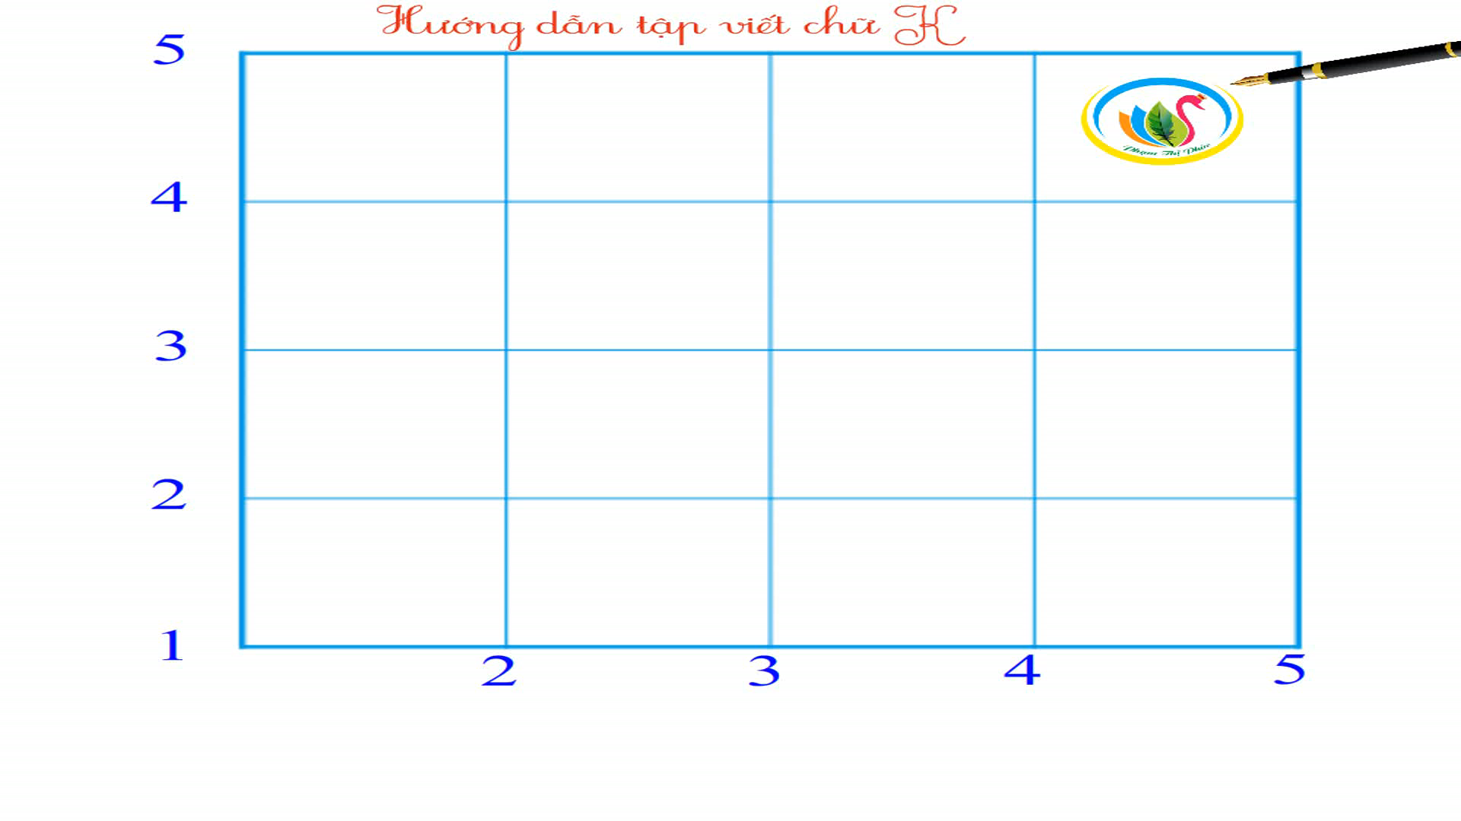
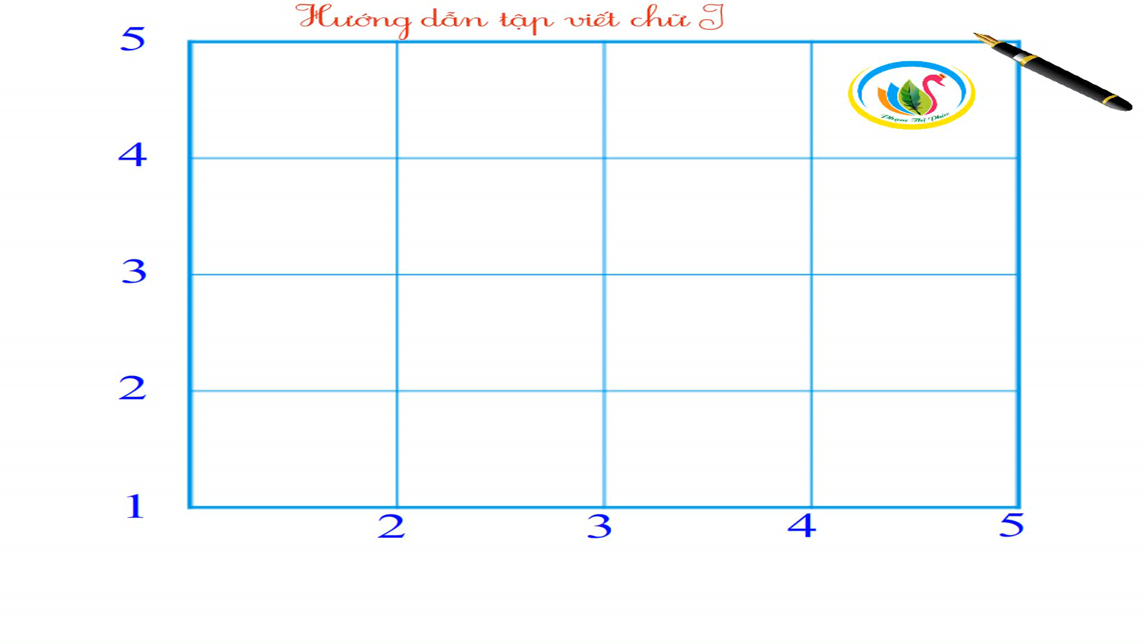

Slide 9





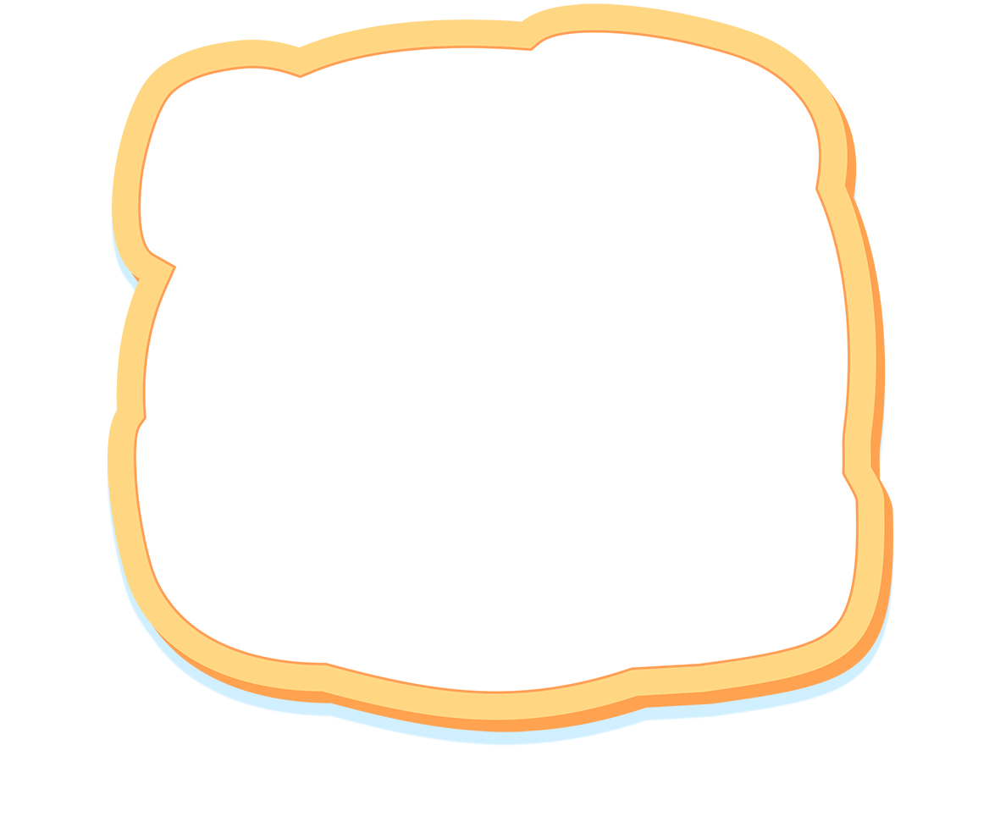


Câu ứng dụng

Slide 10



KΗĞn κa lâu cũng đầy Ǉổ.
Nhiều cái nhỏ dồn lại sẽ thành cái lớn, kiên trì và nhẫn nại thì ắt sẽ thành công.
Câu tục ngữ trên muốn khuyên con điều gì?
Liên hệ:
Con còn biêt câu tục ngữ nào thể hiện tính kiên trì, nhẫn nại? Hãy chia sẻ một câu chuyện ngắn mà con biết về người thể hiện được tính kiên trì, nhẫn nại.

Slide 11
KΗĞn κa lâu cũng đầy Ǉổ.
Cách đặt dấu thanh ở các chữ như thế nào?
Con hãy nêu độ cao của các con chữ có trong câu ứng dụng?
Cách đặt dấu thanh ở các chữ: dấu sắc đặt trên chữ ê (Kiến); dấu ngã đặt trên chữ u (cũng); dấu huyền đặt trên chữ â (đầy) và dấu hỏi đặt trên chữ ô (tổ).
Khi viết câu ứng dụng, các con chú ý khoảng cách giữa các chữ ghi tiếng bằng khoảng cách 1 con chữ o.
Chữ K, g, h, y, l cao 2 li rưỡi.
Vị trí đặt dấu chấm ở cuối câu:
ngay sau chữ cái “ô” trong tiếng tổ.
Chữ t cao 1 li rưỡi.
Chữ d cao 2 li.
Các chữ còn lại cao 1 li.

Slide 12
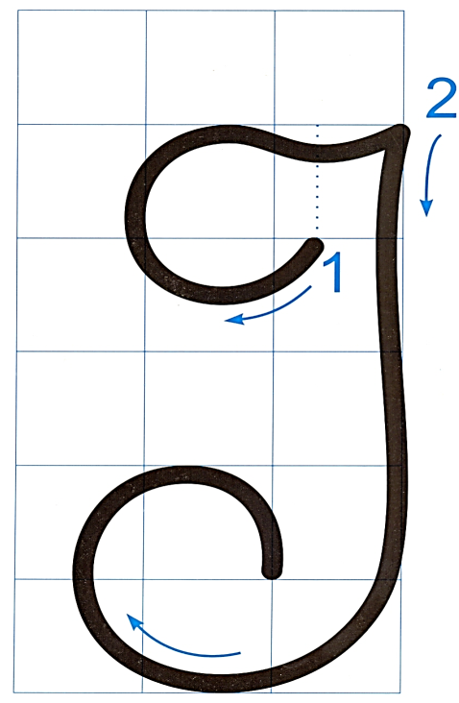



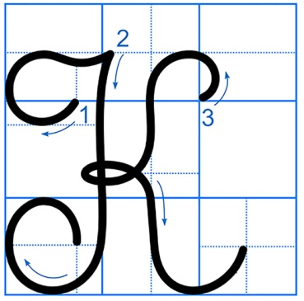
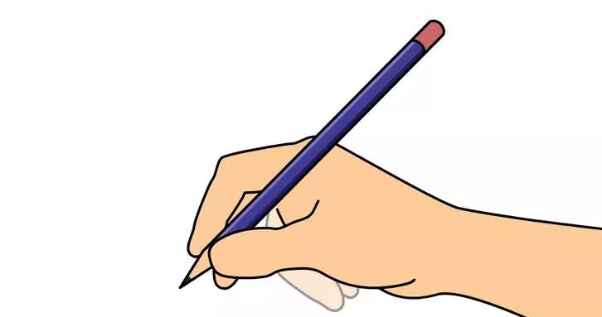

KΗĞn κa lâu cũng đầy Ǉổ.

Slide 13
CHÀO TẠM BIỆT
CÁC CON!

